Slide 1
8.4 用正有理数I/D做抽样率转换

Slide 2
将抽样率变为有理数I/D倍的一般情况，这可以通过把D取1的
抽取和I倍抽样率的插值结合起来而得到。
一般是先做插值，再做抽取，结构上就是两者的级联。

Slide 3
以有理数I/D来改变抽样率的系统 :
新系统输出信号的抽样率为f_{s}′=I f_{s}/D

Slide 4
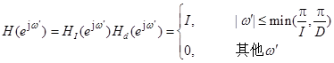
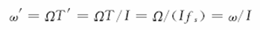
在图 (a)中，h_{I}(n)是插值器中去除镜像分量的数字低通滤波器，
它的作用在频域是去除（I-1）个镜像分量，在时域是平滑和
插值，将零值样点变成插值样点；
h_{d}(n)是抽取前用来作防混叠失真的数字低通滤波器，它们都是
工作在同一个抽样频率If_{s}上，因而可以将h_{I}(n)与h_{d}(n)合并为
一个数字低通滤波器h(n)，如图（b）所示。
由于此滤波器同时用作插值和抽取的运算，因而，它应逼近
的理想低通特性应为

Slide 5
此理想低通滤波器的截止频率应是插值或抽取两系统的
理想低通滤波器截止频率中的较小者，而此滤波器幅度
应和插值滤波器的幅度一样，为I 。
以下对既去掉镜像分量又防止混叠失真的低通滤波器的
截止频率，作进一步的分析。

Slide 6
（1） 若将整个系统输出信号的抽样频率用f_{Id} 表示，则有
f_{Id} =If_{s}/D
根据
可以求得滤波器的
模拟截止频率f_{c}
数字截止频率ω_{c}′
注意：h(n)的抽样频率为If_{s}

Slide 7
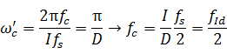
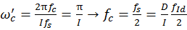
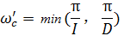
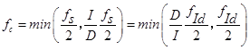
因而 ，

Slide 8
（2） 若I>D，也就是最后输出信号的抽样频率大于
输入信号的抽样频率，即
f_{Id} =If_{s}/D>f_{s}
则滤波器的截止频率应为
f_{c} =f_{s}/2
ω_{c}′=π/I
低通滤波器主要是作为消除插值产生的镜像分量的
后置滤波器之用，同时又一定能防止混叠失真 。

Slide 9
（3） 若I<D ，也就是最后输出信号的抽样频率小于
输入信号的抽样频率，即
f_{Id} =If_{s}/D<f_{s}
则滤波器的截止频率应为
f_{c} =If_{s}/2D
ω_{c}′=π/D
此时低通滤波器主要是作为防止抽取可能产生的
混叠失真的前置滤波器之用，同时又一定能消除
镜像分量。

Slide 10
无论是抽取或是插值，其输入到输出的变换都相当于
经过一个线性移变（时变）系统。

Slide 11
例题8.1

Slide 12
例8.2
设有一载波频率为f₀=16kHz的调幅模拟信号x(t)为
x_{a}(t)=s(t)cos(2πf₀t)
其中s(t)为调制信号，其最高频率分量为f_{h}=3kHz。
系统抽样频率为f_{s}=90kHz,因冗余度较大，欲用有理因子I/D
去改变抽样频率，以实现不产生混叠失真情况下，最大限度
地减小抽样频率，以便减小运算量。试求
（1） 插值I与抽取值D；
（2） 设计所需防镜像、防混叠失真低通滤波器，
采用FIR线性相应低通滤波器，令阻带最小衰减为δ₂=40dB，
过渡带宽度为Δf_{B}=1kHz。

Slide 14
作业：

